Slide 1
高能质子束实验终端（HPES）设计和研制进展
报告人：敬罕涛（代表高能质子束实验终端工作组）
高能物理研究所
散裂中子源科学中心
2025-8-15

Slide 2
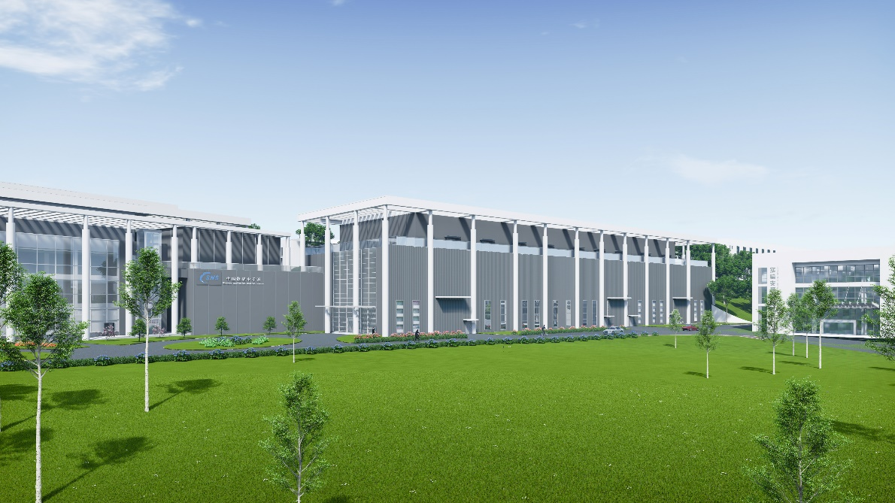
主要内容
质子测试束流的意义和作用
国际同类测试束装置
CSNS布局和高能质子实验区
高能质子束的测试需求
实验终端探测方案设计
通用工艺需求及时间节点
次级束的考虑

Slide 3
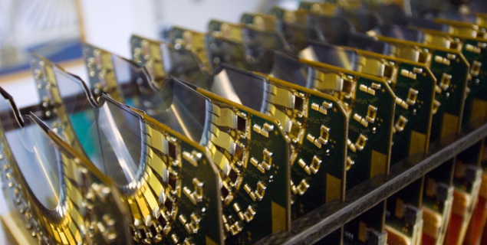
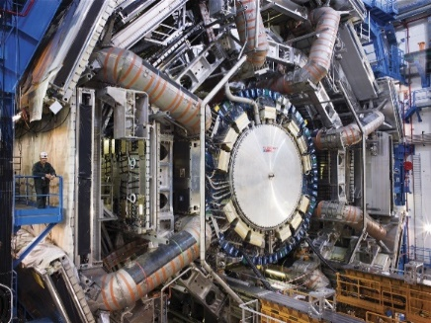
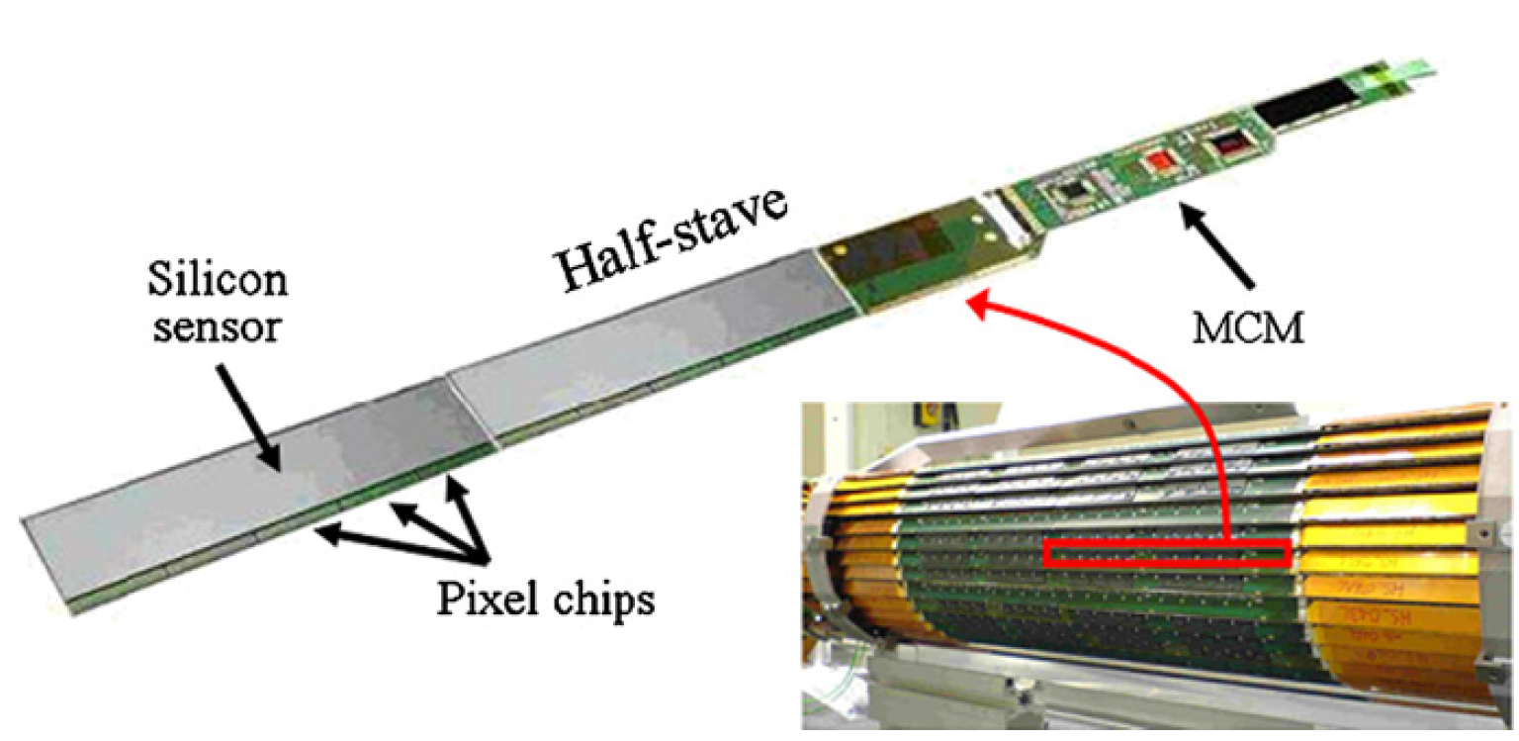
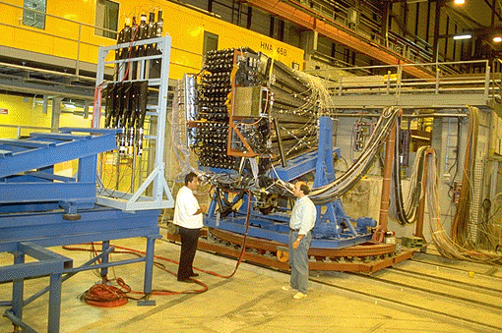
1. 意义和作用
随着我国在先进粒子探测器的研发能力不断提高，对高性能质子测试束流的需求越来越强烈。建成高性能的质子测试束流能满足国家重大项目、重大装置和关键测量任务等探测器的研发需要。
对撞机实验中高能粒子顶点探测器（vertex）实现高精度顶点分辨能力和动量分辨能力测试；
高能粒子量能器的能量测试和标定；
快电子学性能测试和标定；
探测器的辐照测试；

Slide 4
2. 国际同类测试束装置
序号 | 设施名称 | 所在机构 | 束线名称 | 所在国家 | 粒子类型 | 粒子能量或动量
1 | CERN SPS North Area | CERN | H2, H4, H6, H8 | Switzerland | primariy protons, hadrons, muons, electrons, pions | 400GeV/c
2 | CERN SPS North Area | CERN | H2-VLE, H4-VLE | Switzerland | pions, protons, kaons | 80 GeV/c
3 | CERN PS East Area | CERN | T9, T10 | Switzerland | secondary | <15 GeV/c
4 | DESY II TBF | DESY | TB21 | Germany | electron | 6.0 GeV
5 | FTBF | FERMILAB | Beamline | USA | protons | 120 GeV
6 | IHEP protvino | IHEP Protvino | Beamline | Russia | protons | 70 GeV
7 | IHEP protvino | IHEP Protvino | Beamline | Russia | protons, pions, muons, electrons(secondary) | 1-45 GeV
8 | Beijing TBF | IHEP Beijing | E3 | China | protons,pions (secondary) | 0.4-1.5 GeV
9 | ESTB | SLAC | Beamline | USA | electron | 2.5-15 GeV
10 | BTF | INFN | BTF-1 | Italy | electron, position | 50-750 MeV
11 | RCNP | Osaka University | Beamline | Japan | protons | 392 MeV
12 | piE1 piM1 | Paul Scherrer Institute (PSI) | Beamline | Switzerland | pions, muons, positrons, protons | 10-450 MeV/c
13 | PIF | Paul Scherrer Institute (PSI) | Beamline | Switzerland | protons | 6-230 MeV
14 | CSNS | IHEP CAS | HPES | China | proton | 0.8-1.6 GeV

Slide 5
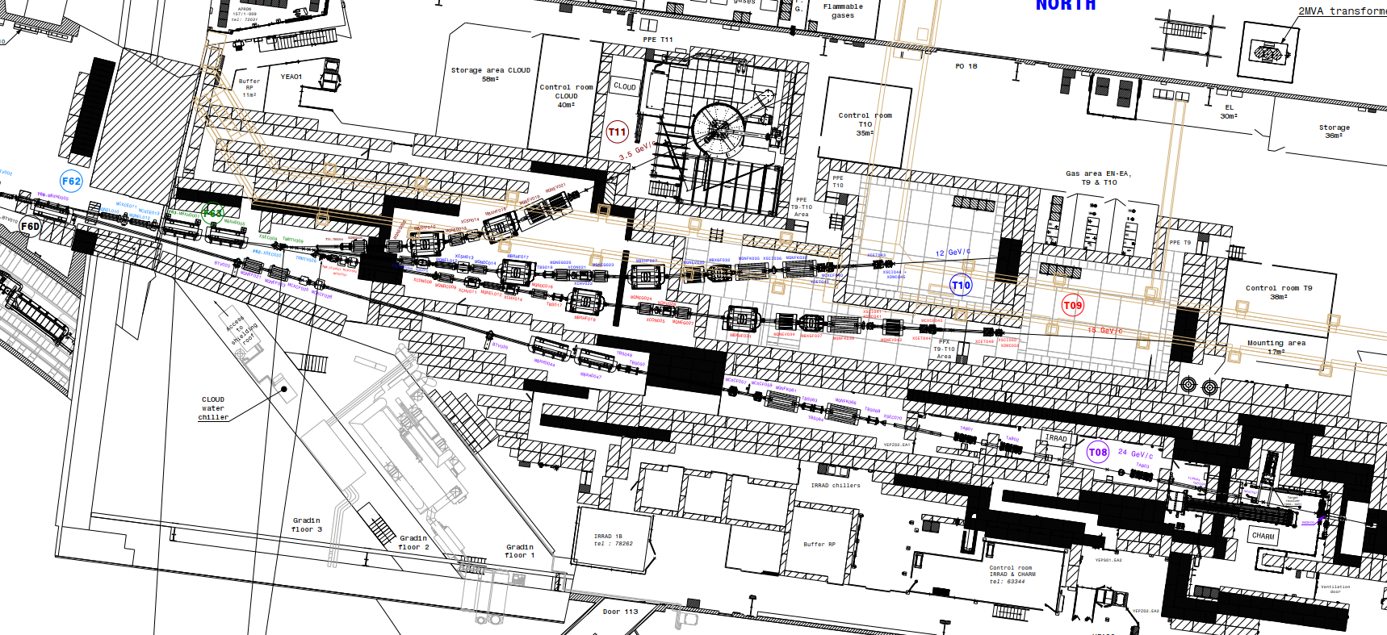
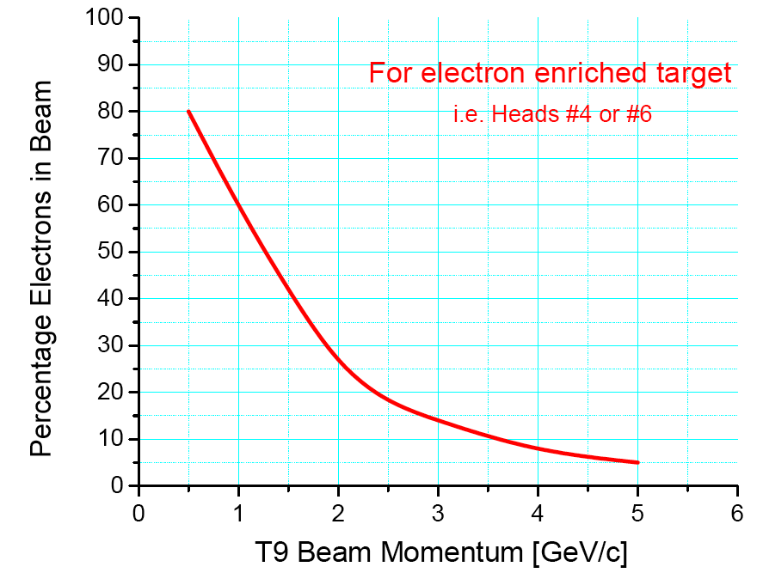
2.1 主要装置——CERN East Area
Test Beams after LS2
Secondary beams:
  T9: < 0.5 GeV/c – 15 GeV/c
  T10: < 0.5 GeV/c – 12 GeV/c
  Horizontal momentum selection
Particle types and intensity
  Pure electrons, hadrons, muons
  Max. ~5·10⁶ particles per spill
Spill structure from PS
  400ms spill length
  Typically 1 spill every 18s (15bp), more on request
Telescope AZALEA in T10
Quick access from control room to experimental area
(< 1 minute)
Short cables
T11
T10
T9

Slide 6
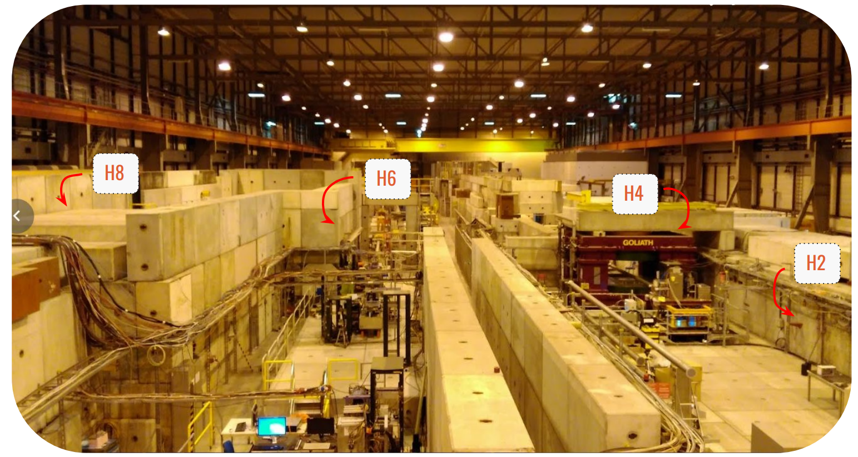
2.2 主要装置-CERN North Area
Parameters | T2 |  | T4
Beam Line | H2 | H4 | H6 | H8
Maximum Momentum (GeV/c) Primary/Secondary | 400/360 | 400/330 | -/205 | 400/360
Maximum Acceptance (μSr) | 1.5 | 1.5 | 2 | 2.5
Maximum Δp/p (%) | ±2.0 | ±1.4 | ±1.5 | ±1.5
Maximum Intensity per spill (Hadrons/Electrons) | 10⁷/10⁵ | 10⁷/10⁶ | 10⁷/10⁵ | 10⁷/10⁵
Available Particle Types | Primary protons or pure electrons or mixed hadrons(pions, protons, kaons)

Slide 7
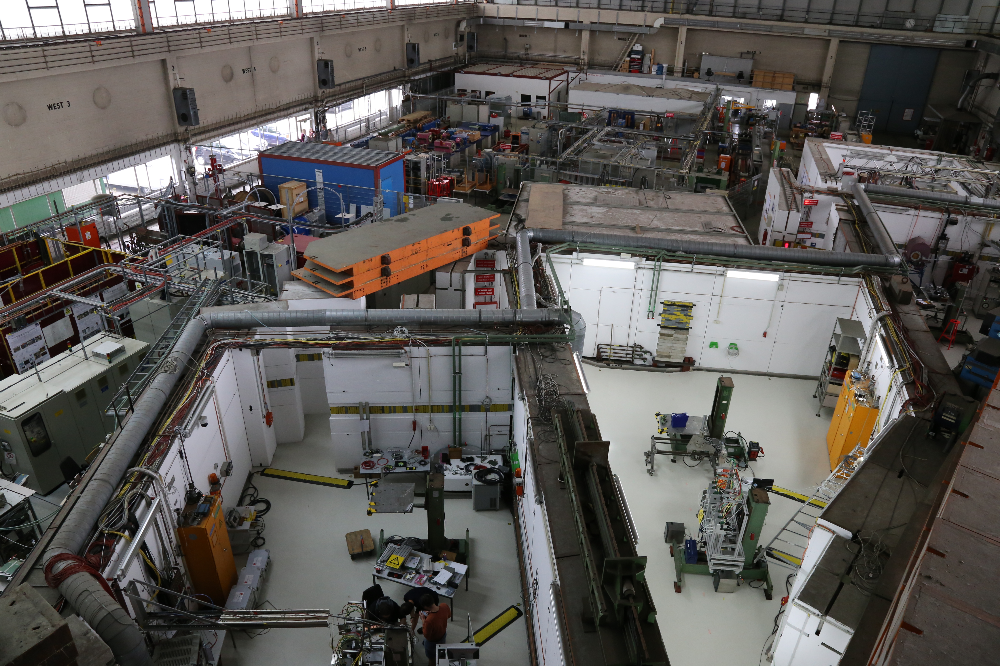
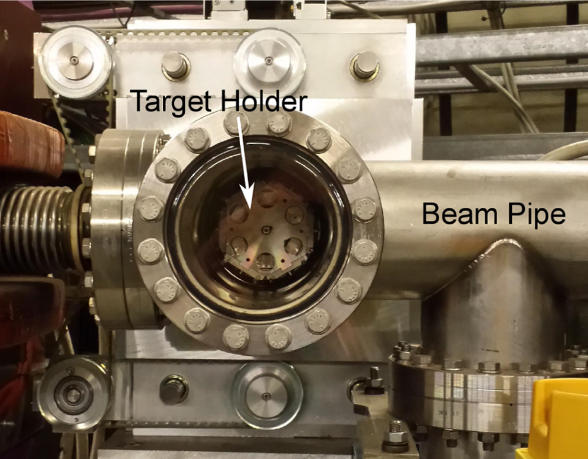
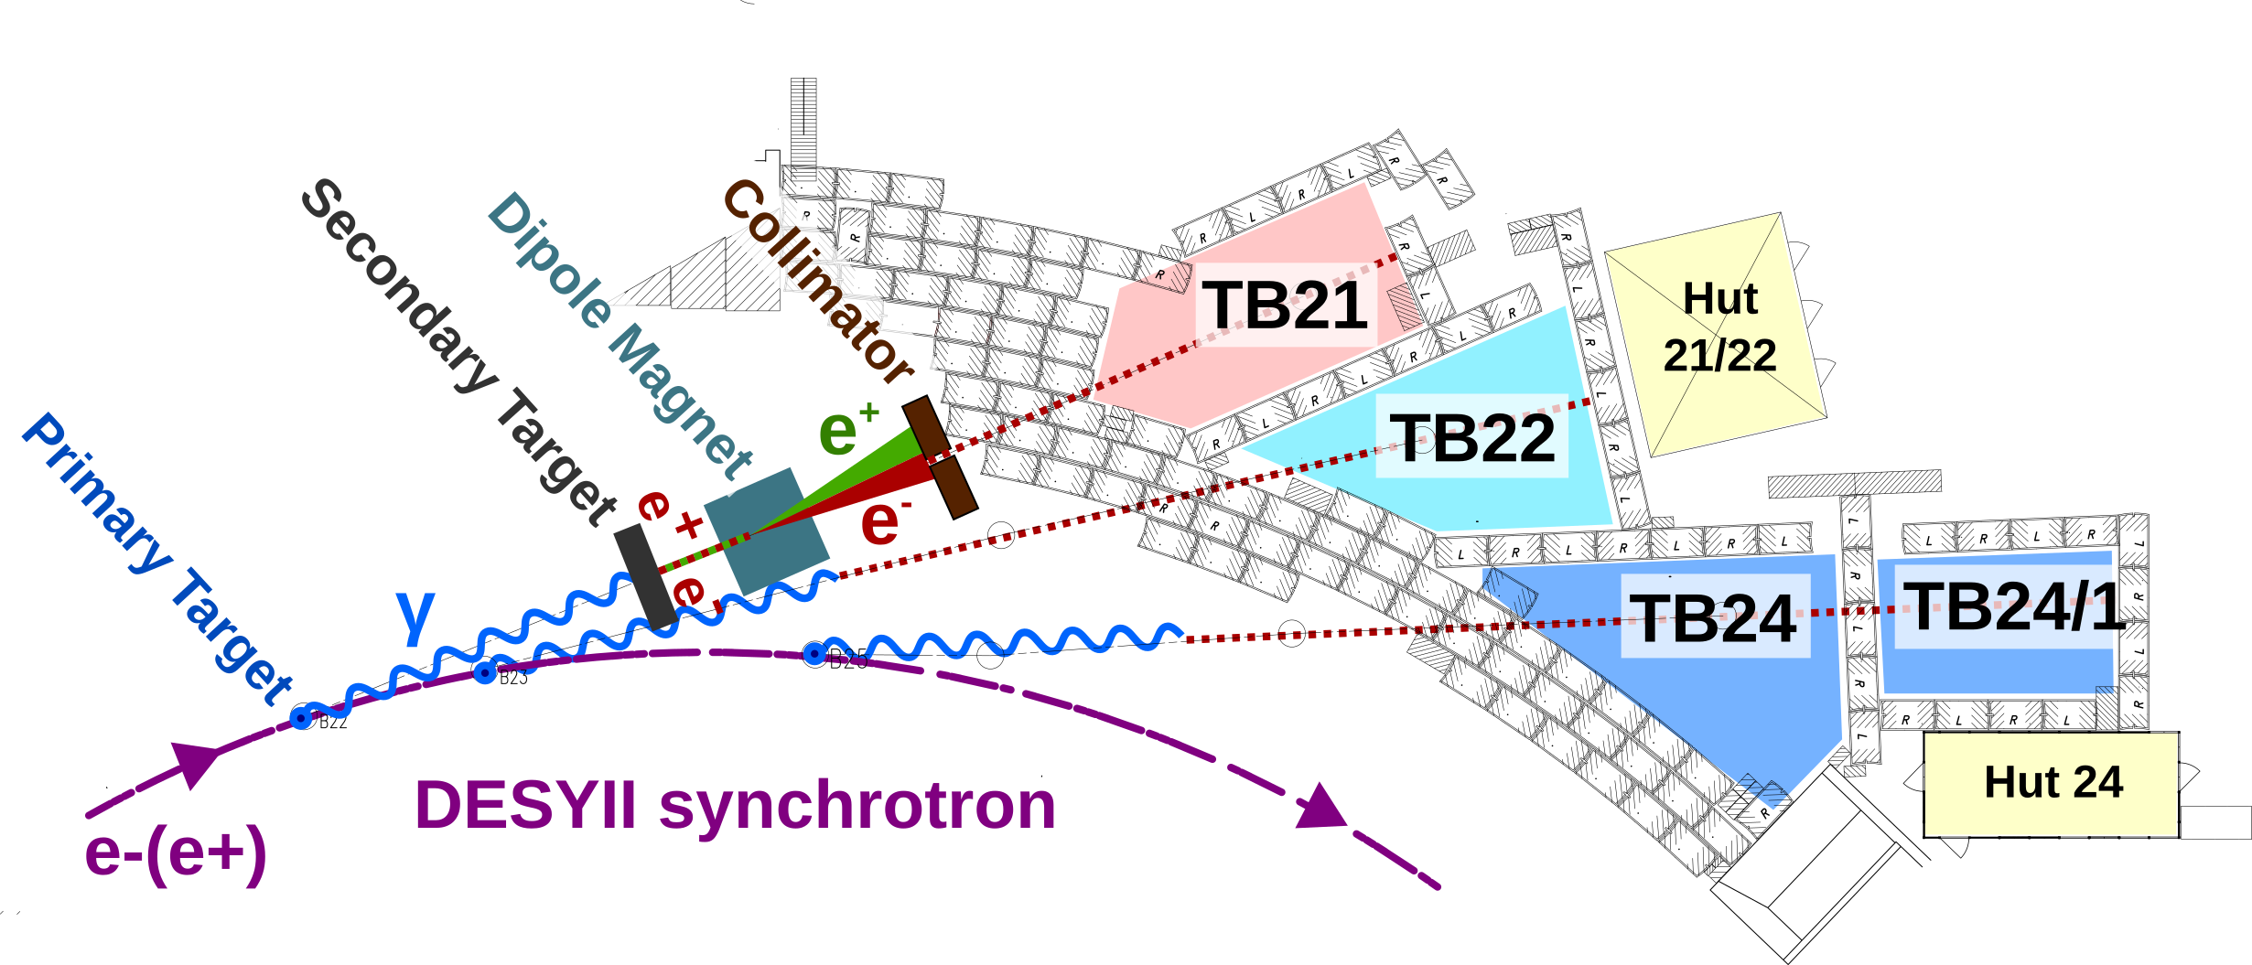
2.3 主要装置——DESY II 测试束
Facility runs parasitically,
fed by DESY II synchrotron (PETRA III injector)
  1 bunch per fill, 30 ps, 1 MHz
  Sinusoidal cycle: 0.45 to 6.3 GeV @ 12.5 Hz
  Very high availability: ~ 99 % uptime
Carbon
t=7um, l=30mm
碳纤维丝靶可以从束外移到束流中心

Slide 8
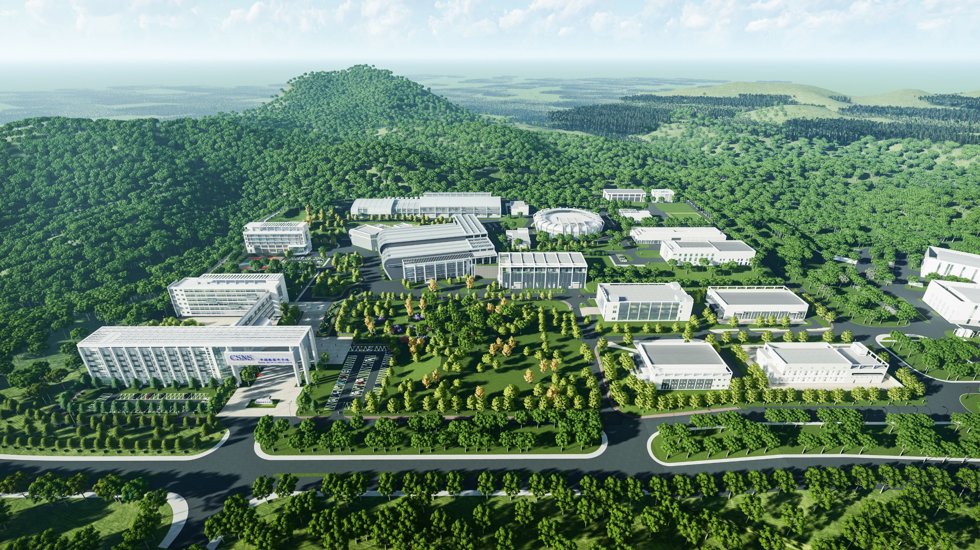
3. CSNS布局和高能质子实验区
高能质子实验大厅

Slide 9
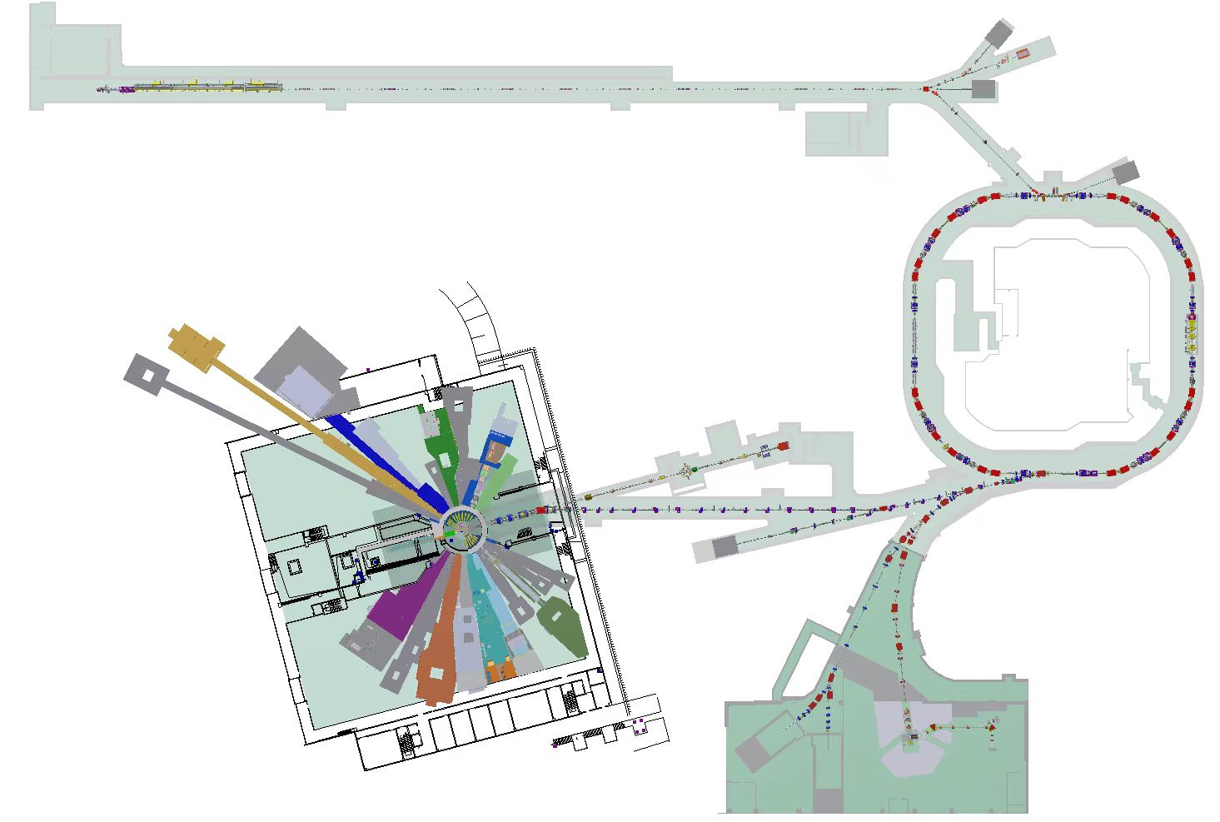
3. 1 CSNS布局和高能质子实验区
伴生质子束 30 - 80MeV@CSNS-I
100-300MeV@ CSNS-II
LINAC 300 MeV@CSNS-II
主要用于先进粒子物理探测器和航天探测器的研发和标定
辐照效应研究（系统级测试、单粒子实验为主）等
RCS
1.6GeV
25Hz
500 kW
高能质子引出束流参数
参数名称 | 设计指标
质子能量范围 | 0.8-1.6 GeV
束流宏脉冲频率 | 24 Hz
质子流强 | 10³-10⁷ n/s
靶站
高能质子实验区

Slide 10
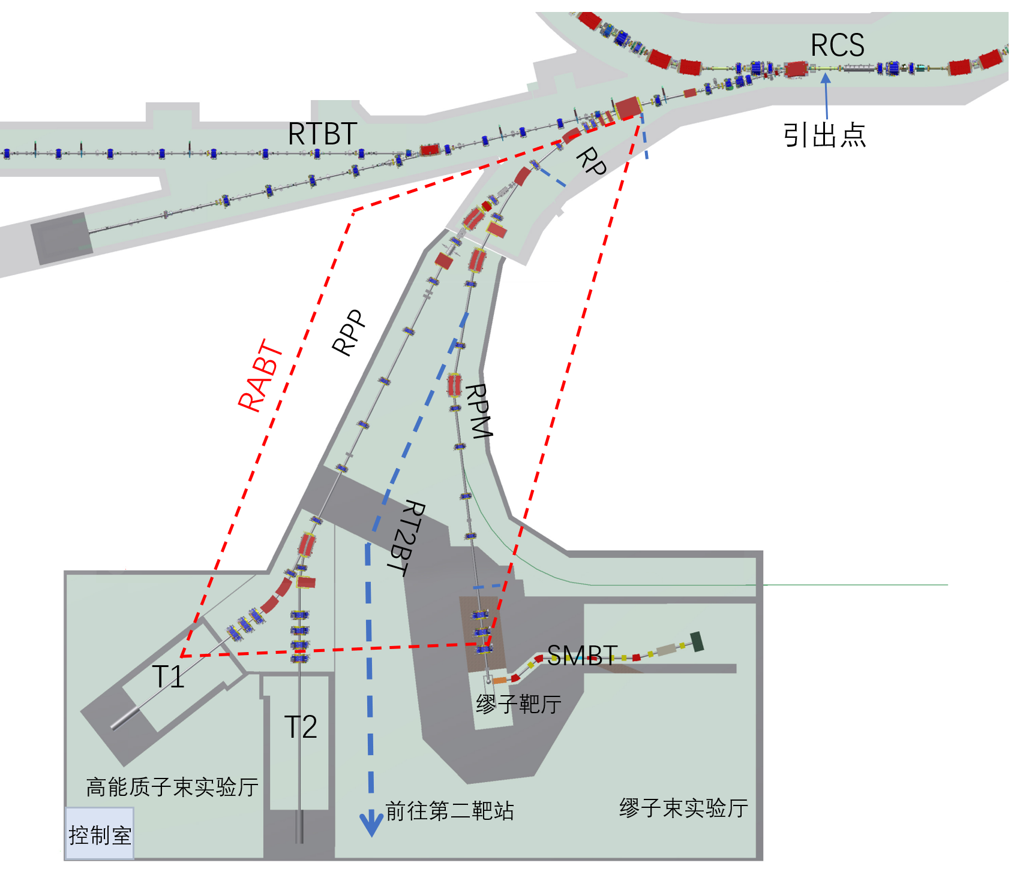
3.2 主要建设内容
序号 | 项目 | 参数
1 | 引出点 | 环散射器: 与束流作用频率25Hz；
2 | 高能质子引出主线 (RP) | 最大质子能量1.6GeV，束线长度约11米；
3 | 测试束线（RPP） | 最大质子能量1.6GeV，束线长度约45米；
4 | 驱动缪子源的束线（RPM） | 束流功率20kW; 1Hz；束线长度约53米；
5 | 弱质子束测试终端（T1 &T2） | 束线长度约18米；48m²*2

Slide 11
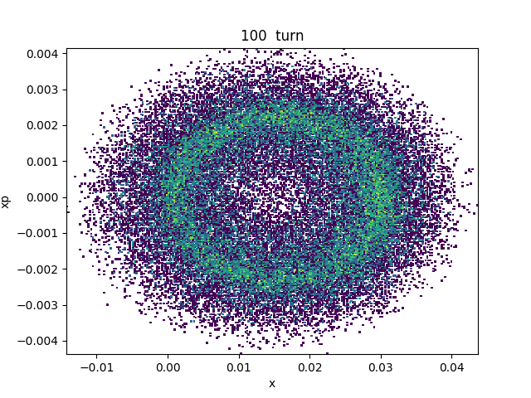
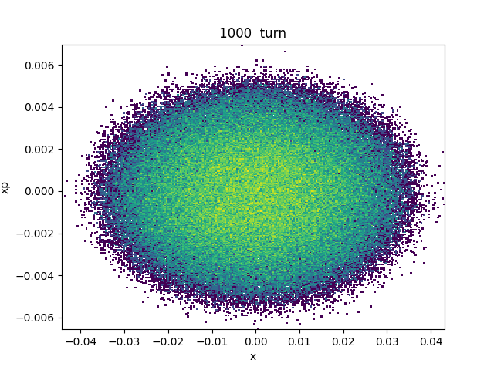
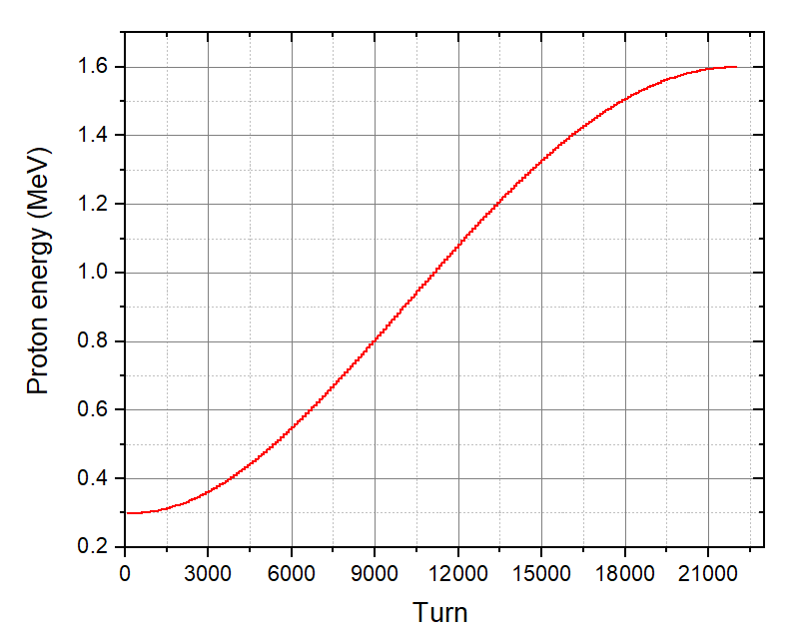
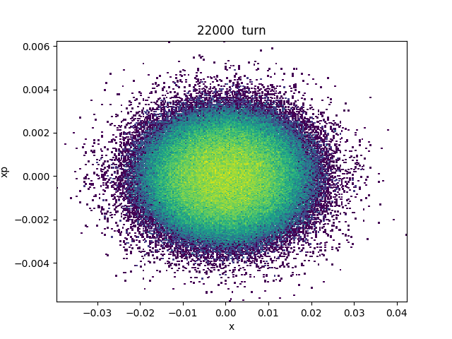
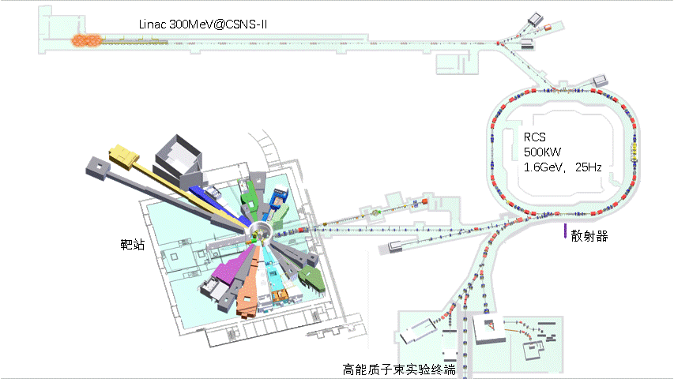
3.3 引出质子束的周期结构（24Hz）
20ms内能量、束斑变化
0-0.25 ms
300 MeV
0.25-18.5ms
300-1600 MeV
18.5-20 ms
1600 MeV
300-1600MeV
注入
加速
引出
…
特殊运行模式
（单束团）
80ns
40ms
410ns
…
正常运行模式
（双束团）
80ns
40ms
410ns
多圈引出质子
的周期结构
…
受引出磁铁硬件限制，引出到缪子靶的一发不要了！
Turns

Slide 12
3.4 CSNS引出高能质子束流能力
参数 | 数值 | 单位
引出束流能量 | ~1.60 | GeV
降能束流能量 | 0.8-1.6 | GeV
宏脉冲重复频率 | 24 | Hz
微脉冲数量 | ＞1000 | Pulse
最高粒子数（无准直） | >2×10⁶ | p/s
粒子数调节范围 | 10³-10⁶ | p/s
束斑尺寸 | 20mm*20mm或者＜Φ100（无准直） | mm
Pion能量 | 300-600 | MeV

Slide 13
4.1 当前国际主流测试束线上开展的探测器测试概况
类型 | 名称 | 用途与特点 | 关键性能参数 | 束流测试需求
量能器 | HGCAL | CMS@HL-LHC | 时间-空间-能量5D测量 | 强子束流；数据对齐；能够提供粒子能量。
 | CMS-ECAL | CMS@HL-LHC | 30ps高时间分辨率测量shower能量 | 电子束流；数据对齐；能够提供粒子能量。
硅像素探测器 | TANGERINE | 新一代硅像素探测器，探测单元采用六边形，信号时间精度更高。 用于FCC对撞机径迹重建、DESY-II升级标准探测器 | 空间分辨率3μm 时间分辨率ns量级 厚度50μm | 径迹重建精度<3μm 束流能量离散<1% 束流粒子处于MIP状态
 | MuPix 11 | Mu3e实验径迹探测器、μSR谱仪 | 像素尺寸80μm；时间粒度8ns；厚度50~100μm | 数据对齐；10μm量级的空间分辨率
 | 3D pixel detector | 下一代硅像素探测器，能够提供击中三维坐标 | 25×100μm2；150μm厚度 | 束流望远镜，且探测器空间分辨达到2μm
 | TaichuPix-3 | CEPC径迹探测 | 3μm空间分辨率 | 束流望远镜，能够提供好于3μm的空间分辨率标定
 | FE-I4&ITkPix | ATLAS径迹探测 | >97% @ 1.7E16 neq/cm2 | 束流望远镜
硅微条探测器 | E16-STS | 用于E16实验的次级正负电子对探测。 | 位置分辨率30μm；时间分辨率5ns；高计数率@10MHz | 径迹重建精度<30μm；数据对齐；束团结构小于ns方便高计数率研究
 | AMS-L0 | 用于AMS内层探测器径迹测量 | 7m2覆盖面积 | 束流望远镜，且探测器空间分辨达到5μm
LGAD | iLGAD | 反LGAD增益层设计，提高LGAD探测器的空间颗粒度 | 10~20μm空间分辨率 | 束流望远镜
 | AC-LGAD | AC耦合LGAD设计，提高LGAD探测器的空间颗粒度 | 10~20μm空间分辨率 | 束流望远镜
闪烁体+SiPM | CMS-BTL | CMS@HL-LHC | 30~50 ps时间分辨率；物质的量低 | 数据对齐；能够提供高时间精度辅助测量。
 | LYSO Cristal | 用于PIONEER实验寻找pion异常衰变 | 能量分辨率好于1% | pion束流，电子能量辅助测量
闪烁光纤 | EPFL-SciFi | 搭建闪烁光纤束流望远镜，用于大尺寸、低空间分辨率探测器测试 | ~100μm空间分辨，13×13cm^2 | 束流望远镜；数据对齐
切伦科夫 | dRICH | ePIC实验谱仪主探测装置 | 动量测量范围3~60 GeV/c | 强子束流；准单粒子束流；粒子能量可调
气体探测器 | RD51 | 搭建气体束流望远镜，用于大尺寸、低空间分辨探测器测试 | 50~100μm空间分辨率，10×10cm^2 | 束流望远镜；数据对齐
photo diode | VTH2090 | 配合CsI闪烁体，用于高能宇宙线探测@HERD | 1E7动态范围 | 准单粒子束，数据对齐，粒子能量可调，能量精度高
MCP | LAPPD | 用于对撞产生的带电粒子识别，寻找正反物质不对称性 | 时间分辨率60ps；高增益；单光子测量 | 强子束流；准单粒子束流；粒子能量可调

Slide 14
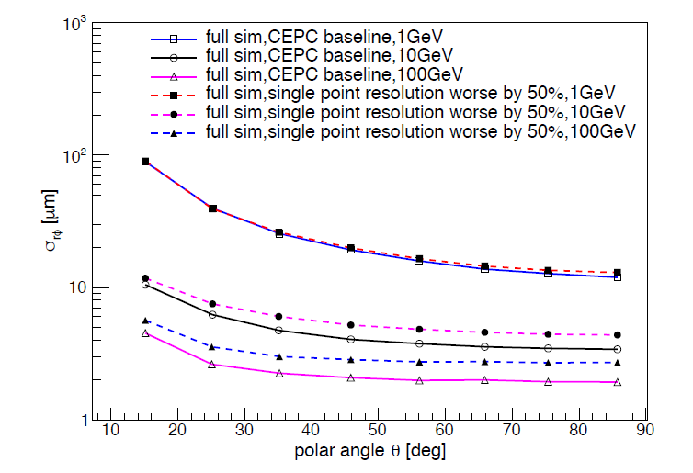
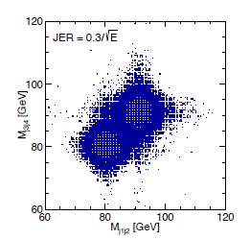
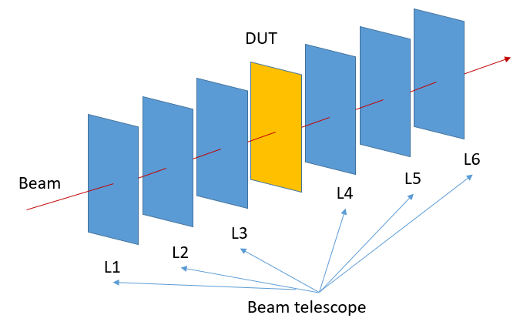
4.2 国内对撞机测试需求
以CEPC的对撞粒子探测需求作为典型代表
我国对撞机探测器测试需求可分为径迹探测器测试与量能器测试两个方面：
束流望远镜的原理
量能器包括基于PFA方法的强子量能器和电磁量能器。
量能器的测试需要实验终端为其提供每一个质子的能量。
CEPC量能器区分W/Z玻色子的能量分辨率要求好于3%。保守考虑，要求质子能量测量分辨率好于1%。
径迹探测器一般包括：硅像素探测器、时间投影室等物质的量低、位置探测精度高的探测器。
径迹探测器测试需要使用束流望远镜精确测量粒子径迹。
CEPC径迹探测器对质子的径迹重建精度3-10μm。

Slide 15
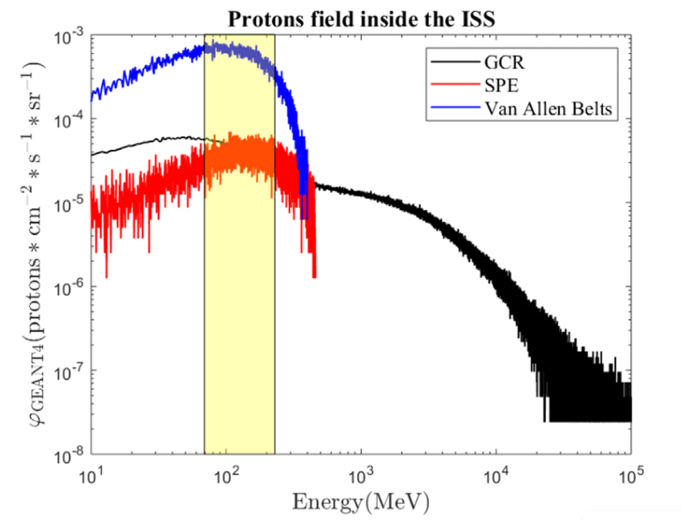
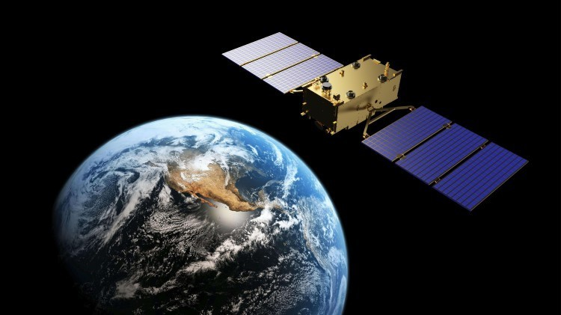
4.3 其他测试实验需求
HPES的1.6 GeV质子还能在以下领域发挥重要作用：
星际探测器的宇宙线效应研究
在远离太阳系的星际空间中，银河宇宙线（GCR）GeV能级的质子占据重要作用。
该能量段的质子对航天飞船上的闪烁体和硅像素探测器有着不可忽视的影响。另外生物效应也开始受到关注。
这方面研究需要HPES工作在相对较高的流强，不需要准单粒子束。
航天卫星的系统级测试
当前国内缺乏高能质子的测试终端，当前测试主要集中航天器件级抗辐照加固研究，系统级和整星级的抗辐照研究暂无相关报道。
未来卫星的发展趋势是小型化，届时系统级和整星级的测试需求将非常多。
能提供GeV能级的HPES是实现芯片级、系统级、整星级抗辐照实验研究的平台。

Slide 16
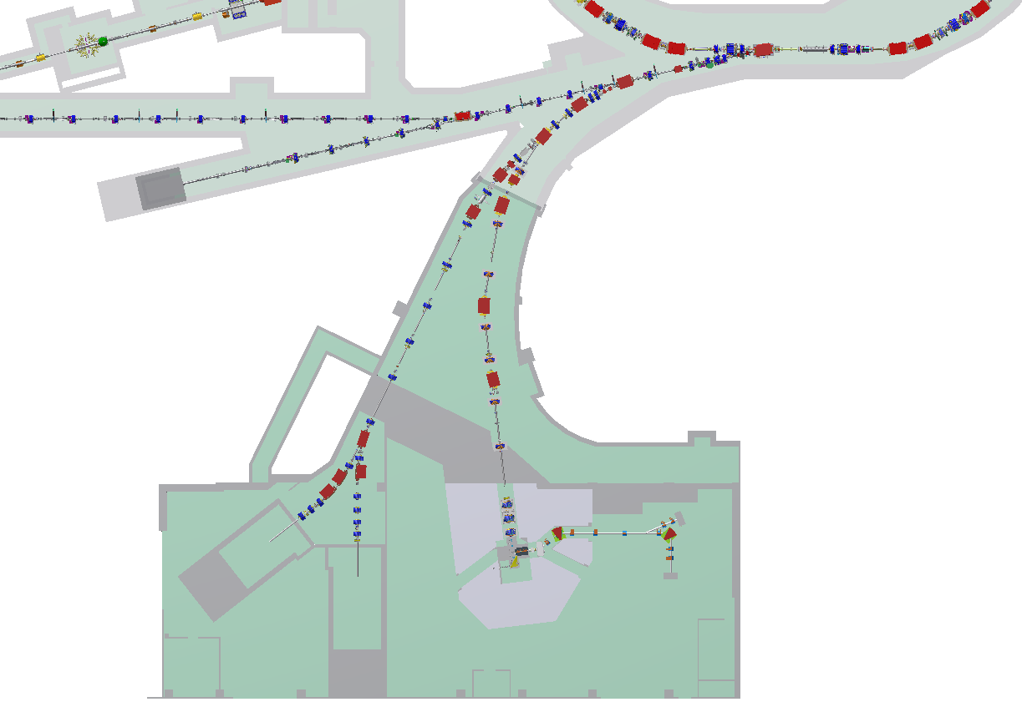
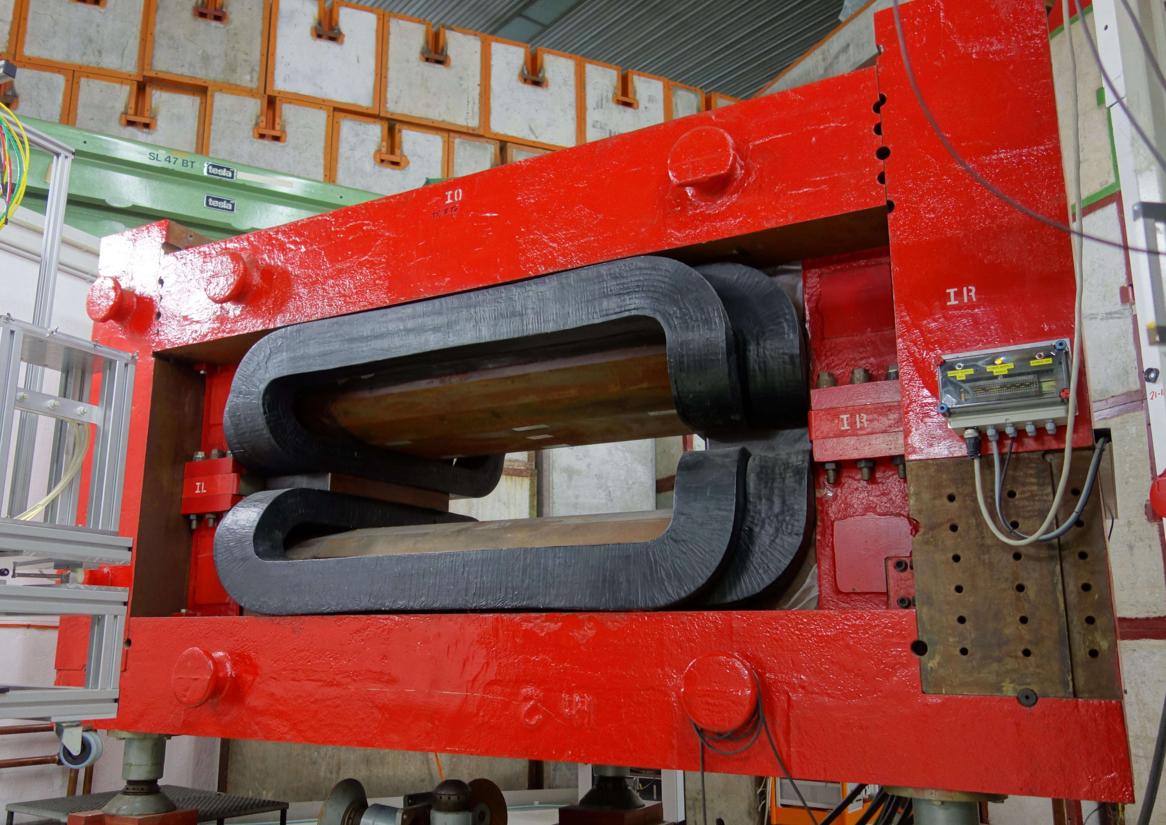
5. 实验终端探测系统
流强监测
Beam Profile
Measurement
能量测量@≥40m
Scintillator
触发信号
(trigger)
Scintillator
(trigger)
Proton
DUT
LGAD
LGAD
Si PIXEL
Si PIXEL
实验终端
大型磁铁
位置测量（望远镜）
束斑
编号 | 设备名称 | 设备功能 | 主要参数 | 拟采用的技术路线
1 | 束流望远镜探测器 | 高精度定位测试粒子入射径迹 | 位置分辨小于10μm | 基于硅像素探测器的望远镜系统
2 | 粒子能量测量探测器 | 测量降能后的入射粒子能量 | 探测器时间精度 小于100ps@1.6GeV | LGAD探测技术
3 | 触发探测器 | 测量入射粒子时间并给出系统触发信号 | 时间分辨小于1ns | 闪烁光纤+快光电倍增管技术
4 | 束斑测量探测器 | 测量束斑剖面、均匀性 | 位置分辨小于150μm； 通道数大于1200路 | Micromegas气体探测器
5 | 束流强度测量探测器 | 长期质子流强监测 | 极弱质子束； 计数率大于10⁵/s | 二次电子监督器和SiC探测器
 |  | 极弱质子流强测量 |  | 塑料闪烁体探测器

Slide 17
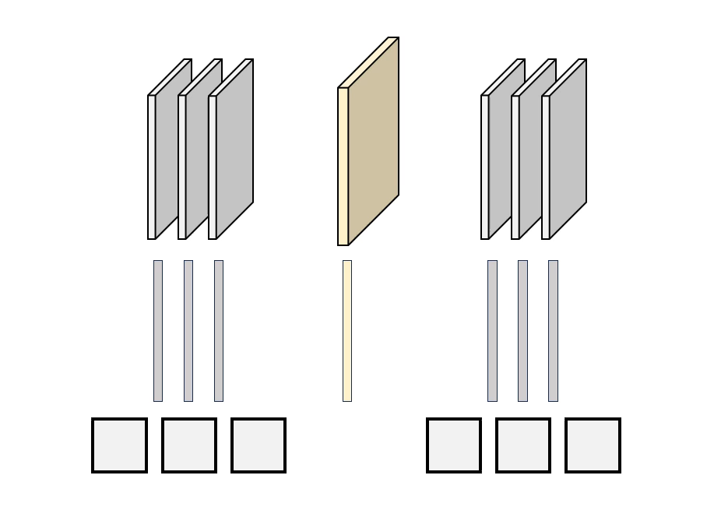
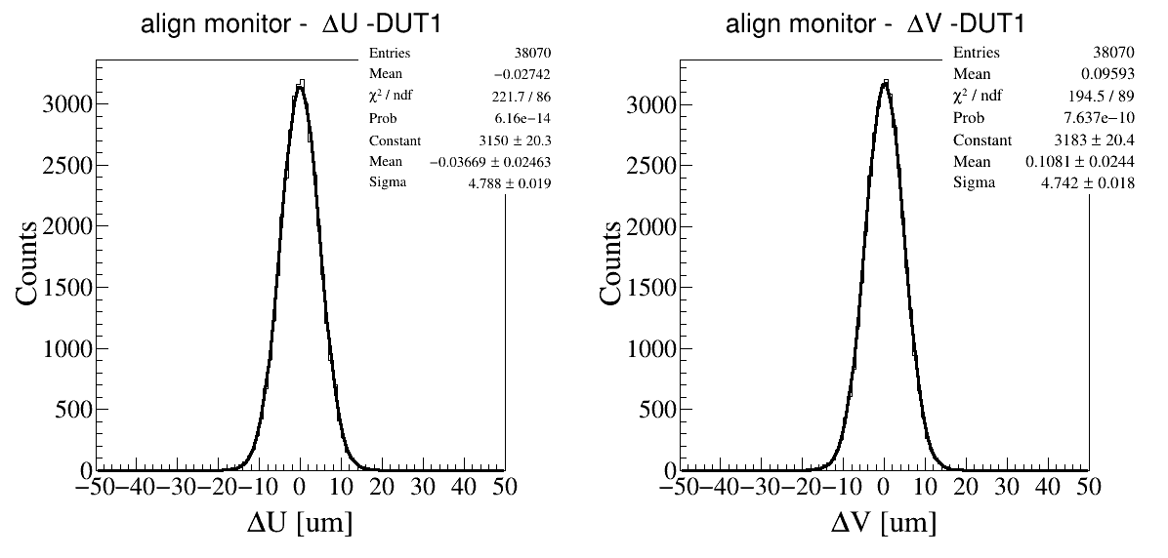
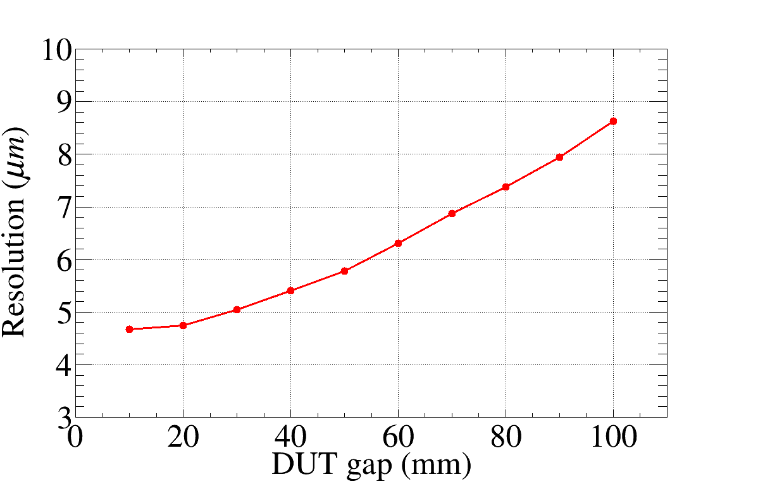
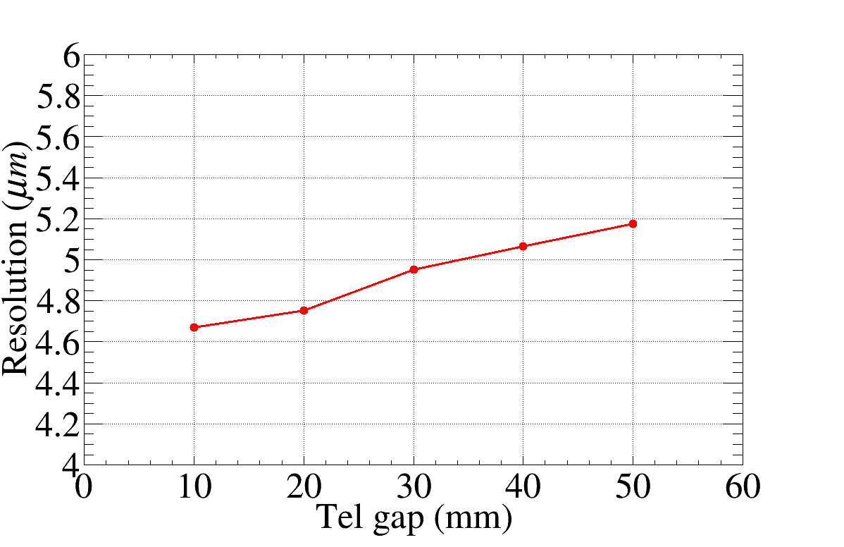
5.1 质子束流望远镜系统（Telescope）
高精度的位置探测器的位置分辨率已成为国际高能物理前沿研究的主流技术。需要束流望远镜在粒子束流上完成这些探测器的测试工作：
  每片探测器的噪声水平、像素质量检验
  组装体上探测器的定位
通过束流望远镜上的多片硅像素探测器，能够对质子径迹实现小于10μm的位置精度测量，进而实现位置探测器的测试需求。
待测样品空间对分辨率影响
整体分辨率情况（DUT间距20mm，探测器间距20mm，
待测样品厚度50微米）
探测器间距对分辨率影响

Slide 18
5.1.1 质子束流望远镜系统（Telescope）
国外的主流测试束线上均有类似设备，我国暂未有类似设备。
高能物理位置探测器的研制与测试非常需求高精度的位置监测设备。
名称 | 建造位置 | 读出芯片 | 灵敏区面积(mm²) | 位置灵敏度(μm)
APTT | Fermilab | FE-I4B | 20.2×16.8 | 72×13
FE-I4 | SPS@CERN | FE-I4 |  | 70.2×10.6
EUDET/AIDA | SPS@CERN | MIMOSA26 | 10.6×21.1 | 3.24×3.24
AIDA2020 | PS@CERN
ACONITE | ATLAS@CERN
DATURA | DESY
DURANTA | DESY

Slide 19
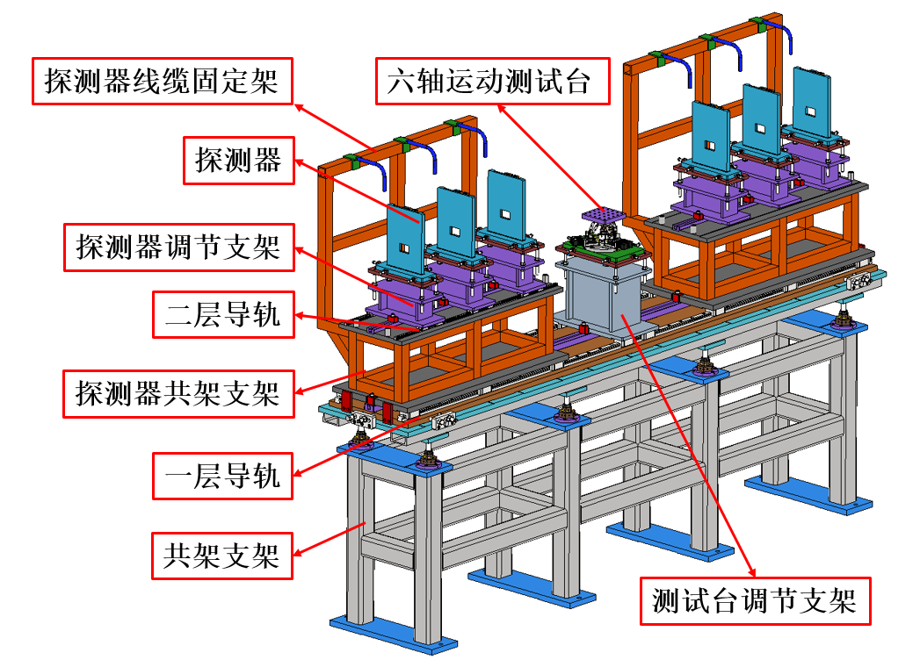
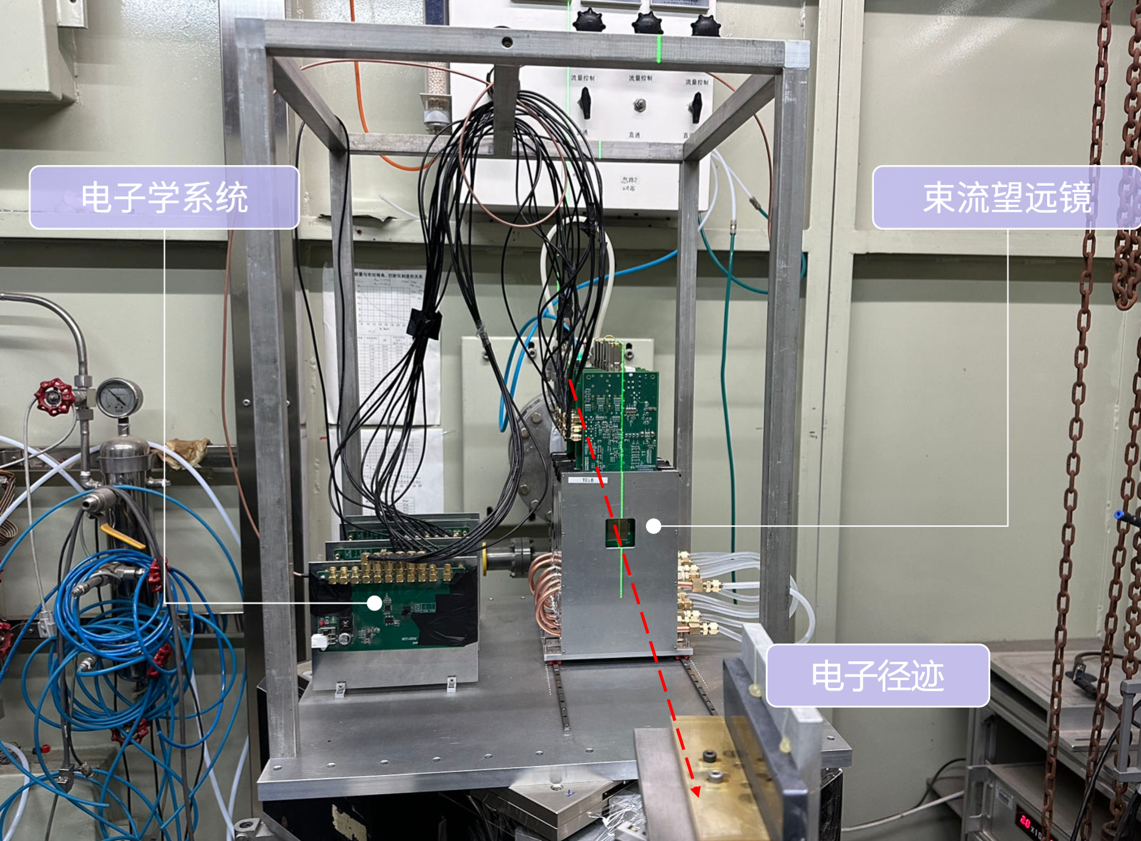
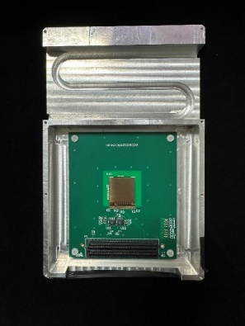
5.1.1 质子束流望远镜系统（Telescope）
用于HPES的质子径迹的高精度测量。
主要参数：
  探测模块层数：6层
  每层灵敏面积>3cm²
  位置分辨率≤10 μm
应用场景：
  CEPC等大型粒子对撞机径迹探测器的高精度测试。
  先进位置探测器的高精度测试。
  质子成像原理测试。

Slide 20
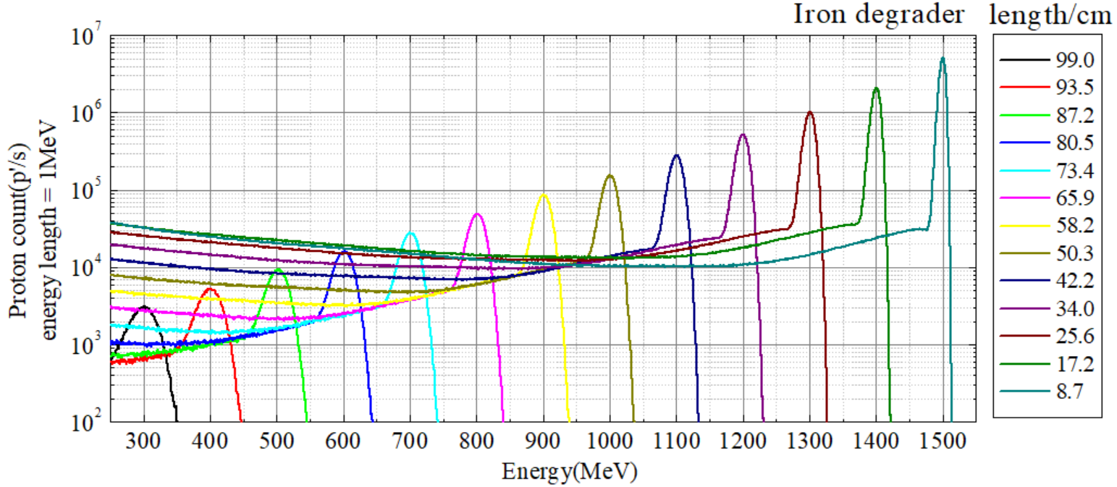
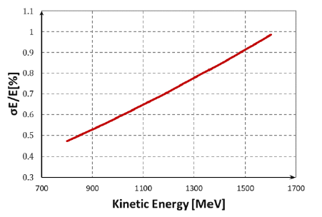
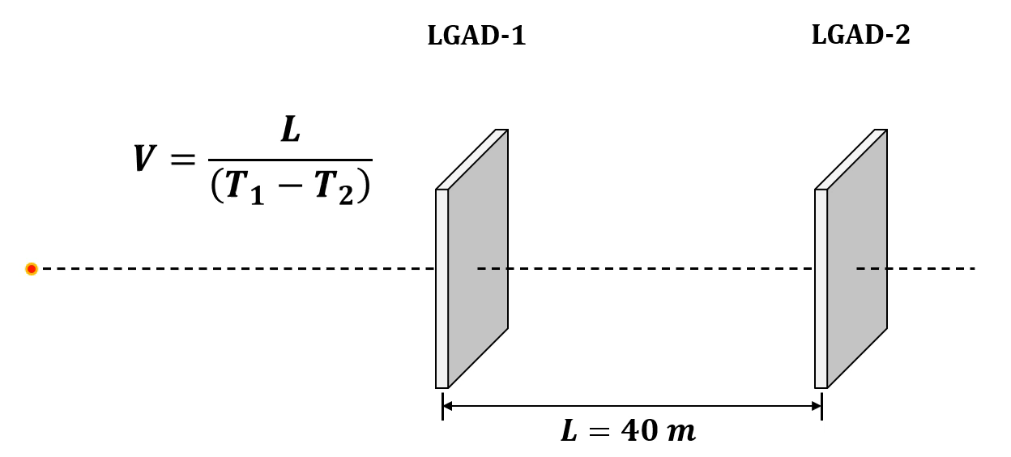
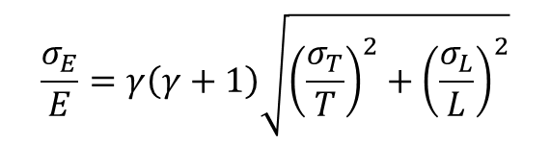
5.2 质子能量测量
量能器测试需要降能使用质子。
测量思路：飞行时间法（TOF）进行粒子能量测量。
飞行距离：按照最大可用空间设置（40米）
探测器时间分辨：小于100 ps
$$\frac{σ_{E}}{E}=γ\left(γ+1\right)\sqrt{{\left(\frac{σ_{T}}{T}\right)}^{2}+{\left(\frac{σ_{L}}{L}\right)}^{2}}$$
飞行距离40 m、质子角散忽略，探测器时间分辨100 ps时，测量设备能量分辨率随能量变化关系，好于1%。

Slide 21
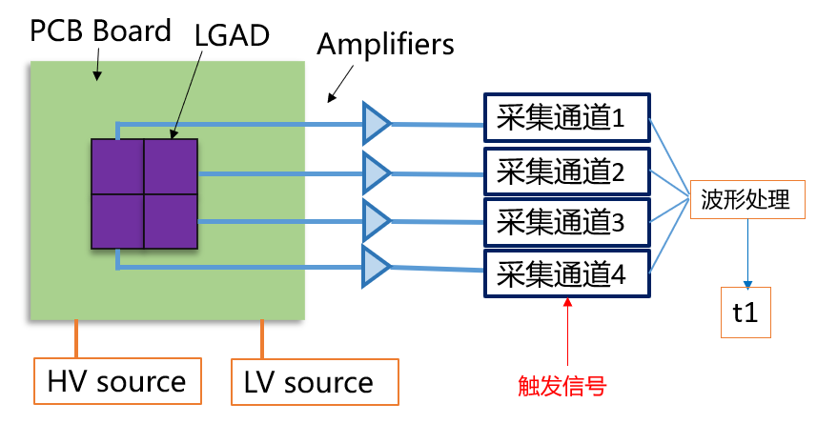
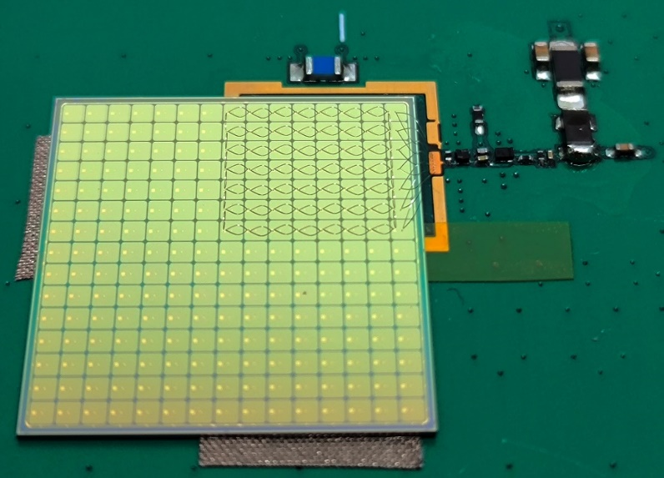
5.2.1 质子能量测量设备设计
采用LGAD探测器测量质子飞行时间。
采用PXIe-X1012作为LGAD超快时间信号的数据读出电子学。
  6.4 Gsps
  2 GHz
经测试，LGAD探测器的时间精度约70 ps，满足需求。
LGAD探测器

Slide 22
5.3 触发系统（FLASH）
触发系统用于为其他探测器提供数据采集起始信息。
“两前+一后”设计：
  两前：X+Y方向约束，保证只对束斑区域的事例响应，降低本底。
  一后：第三重符合，保证质子径迹穿过了探测器。
探测器选用闪烁体+FPMT，能保证触发时间不大于1ns的时间分辨率。
为用户提供TTL/NIM等多种类型的触发信号。
其他探测系统
用户探测系统
触发探测系统

Slide 23
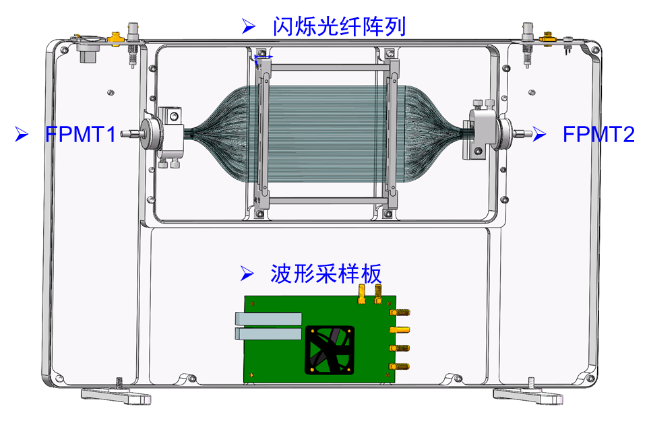
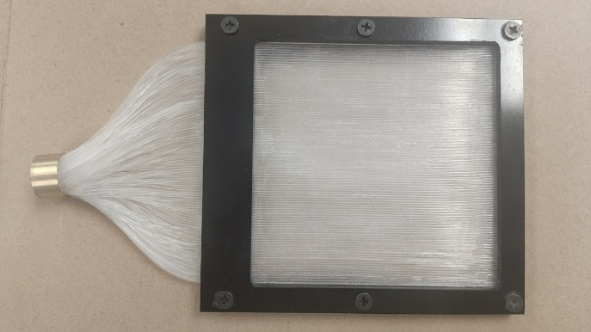
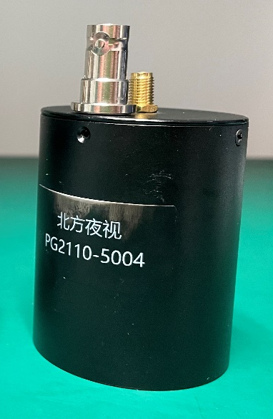
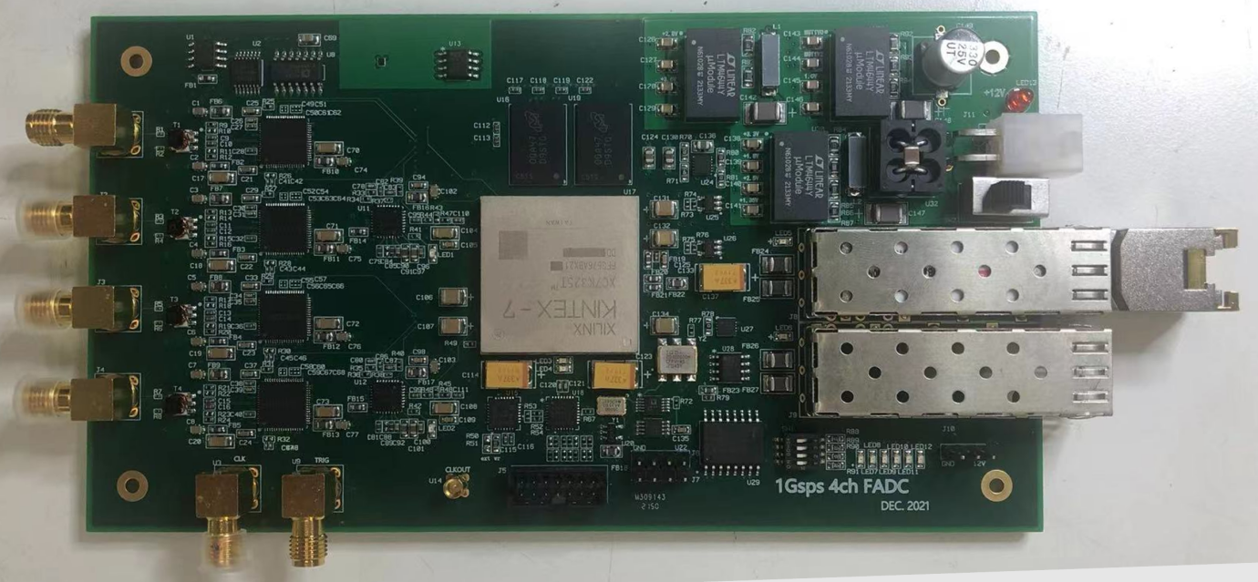
5.3.1 触发系统（FLASH）
选用闪烁光纤组成探测器阵列。
闪烁光纤厚度约2mm，物质的量低，对质子能量影响小。
FLASH系统设计参数
参数类型 | 参数名称 | 参数值
探测器 设计参数 | 计数率上限 | 10kHz
 | 灵敏区面积 | 10cm*10cm
 | 探测器数量 | 3组
 | 电子学通道 | 2CH X 3组
 | 质子能量测量区间 | 0.8~1.6GeV
 | 触发系统符合时间分辨 | <1ns
 | 光电倍增管单光子时间分辨 | < 100ps
FPMT
光纤阵列
波形采样板

Slide 24
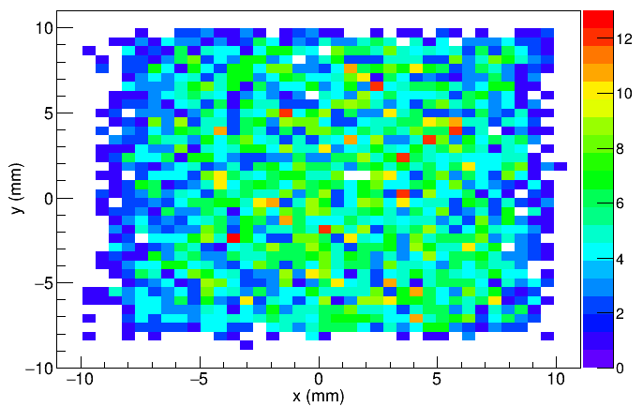
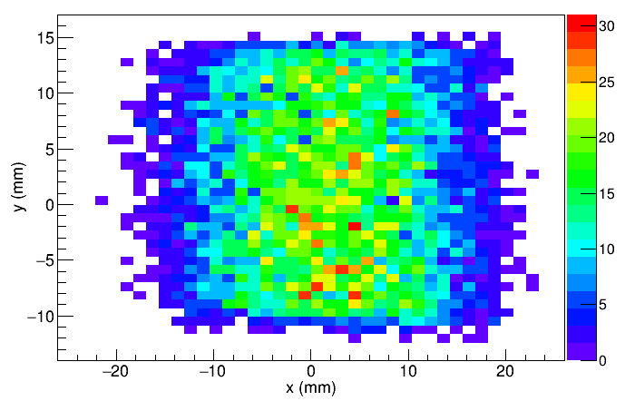
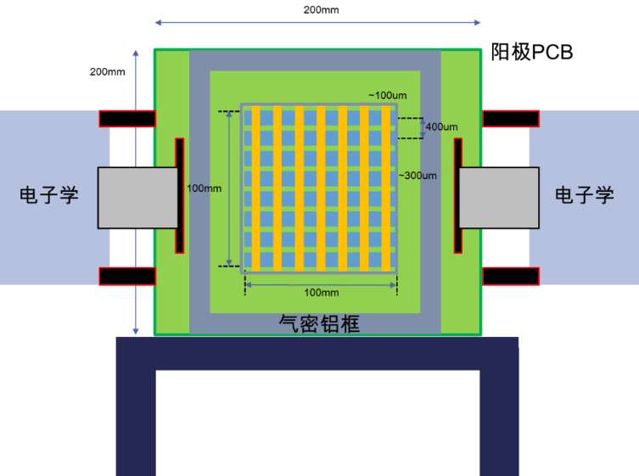
5.4 束流束斑测量系统（PALOT）
束斑测量探测器作用：提供原始束斑分布
参数要求：
  极弱束流束斑：10*10mm²~30*30mm²；
  辐照实验束斑：10*10mm²~100*100mm²；
  像素分辨：150µm；
测量思路：Micromegas探测器
  探测效率高(>95%)
  高计数率(最高MHz)，匹配调束需求
  低离子回流，高计数率时空间电荷效应低
  时间分辨(~ns)和空间分辨(~10²µm)满足需求
  技术成熟工艺稳定，研制成本低
终端处模拟得到的束斑尺寸 ~2.5×2.5 cm²
计数率 | 10 kHz
灵敏区面积 | 10 cm*10 cm
位置分辨率 | 150 µm
电子学通道 | 2048

Slide 25
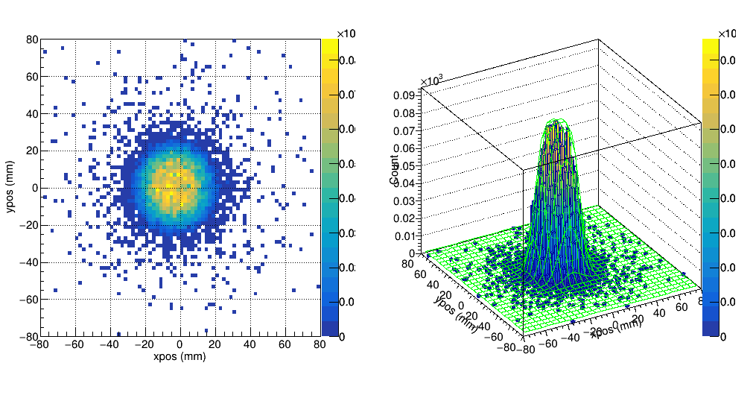
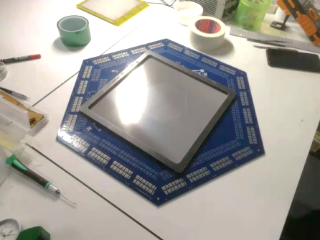
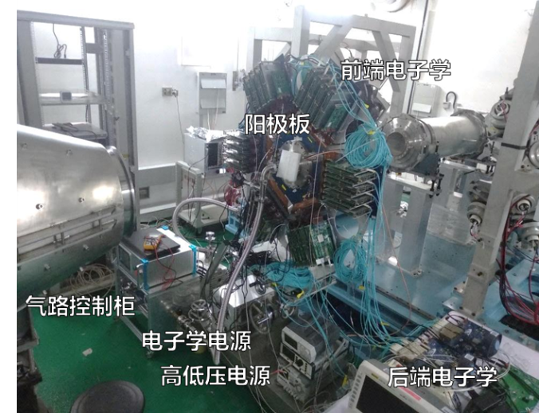
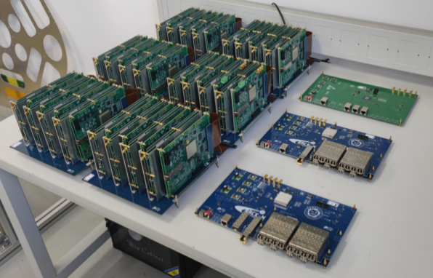


5.4.1 束流束斑测量系统（PALOT）
Micromegas探测器
已在白光中子源上开展了束斑测量
拟合结果：
束斑中心$(x_{0}, y_{0})$：(-3.1mm, 0.6mm)
束斑$r_{0}$：17.7±0.1mm
位置分辨率约 100 µm
数据采集板卡

Slide 26

5.5 质子流强监测——长期实时质子流强监测
测量需求
预计最大流强5E7 p/s
设计值1E6-1E8 p/s，测量精度小于10%
耐用，造价低
测量思路：
截断式
  采用二次电子发射原理（中低流强长期监测）
  优点：不受束流束斑分布影响；
  缺点：影响质子角散；
周边测量
  CT（一般测量大流强）
  半导体探测（低流强长期监测）
  优点：不影响主束流，低流强灵敏敏性好；
  缺点：要求束斑分布确定及束流对中好；
探头
质子束流
测量位置模拟束斑

Slide 27





5.5.1 二次电子发射监测器（SEEM）
原理方案：
SEEM监测APEP质子注量率随束斑变化：
实物
铝膜对质子的二次电子发射系数：
废束站
$$ε=38.26 E_{eq}^{−1/2}$$
法拉第筒
参数：
铝膜厚度：10μm 层数：5层
偏压：大于100V 可监测流强：10⁶~10⁸ p/s
真空靶室
准直器3
准直器2
准直器1
CT
真空泵组
降流及降能器

Slide 28








5.5.2 基于SiC的流强监测系统（BMOS）
束流监控系统设计目标：
测量误差：＜ 1%
工作时间：5000 h/y
南京大学 SiC PIN
CAEN DT 5742
T1放大～10
束流流强分布
机械设计
α源测试
120mV
β源测试
20mV

Slide 29
5.5.3 质子流强监测——极弱质子流强测量
识别HPES质子束流时间结构（410ns微脉冲 & 40ms宏脉冲）及稳定性。
测量极弱质子束流强度，测量范围：1~5000 p/pulse
测量思路：
直接测量
采用闪烁体探测器，对极弱质子及束团结构做直接测量
优点：闪烁体探测器对小角散、小束斑的带电粒子束流探测效率为100%，适合极弱质子束流强度的测量。
缺点：不适合>10⁷ p/s的大流强测量。
宏脉冲周期 40 ms
1.5 ms
…
宏脉冲间隔 38.5 ms
…
Time
410 ns

Slide 30



5.5.3 基于塑闪的质子流强测量系统（PROUD）
弱流测量系统目标
引出束调试、束团时间结构测试
终端流强测试、极弱质子束特征确认
弱流测量系统方案：闪烁体+PMT+波形采集方案
探测器尺寸：15cm×15cm ×1cm
动态范围：~10000
探测效率：≥95% @1.6 GeV 质子
读出电子学：波形采样电子学
弱流测量系统对于探测器的动态范围具有很高要求，考虑采用三打拿极读出PMT方案
流强测量探测器系统示意图
参数名称 | 设计指标
探测器单元数 | 2
探测器读出路数 | 6
灵敏区面积 | ≥15mm×15mm（塑闪）
探测效率 | ≥95%
探测器动态范围 | 1-10000
弱流测量系统关键参数

Slide 31

5.7 触发逻辑单元（TLU）
用户数据与终端探测系统数据需要实现事件数据对齐。
触发逻辑单元（TLU）为HPES实现数据对齐提供参照。
负责向各探测系统提供数字触发信号。
传递至少32位的触发号
每个触发号传递时间小于410ns
兼容AIDA触发传递协议

Slide 32




5.7.1 触发逻辑单元（TLU）
依据AIDA触发方案，研发适用于HPES的触发逻辑单元。
设计方案：
  双触发号设计
  握手机制+VETO机制
  针对AIDA方案的兼容性设计
触发号长度40位
触发号有效传递时间375ns
完全兼容AIDA方案
已制作样机开展原理验证
触发号传递+握手均能实现

Slide 33
5.8 用户共用电子学 UPEL
可靠的读出电子学设计通常是探测器专家的技术短板
国内大科学装置
先进谱仪研发团队
国内普通
探测器研发团队
国外测试束用户
HPES的共用电子学的作用：
  为用户提供一个易用的数据读出方案。
  尽可能统一用户数据格式，便于DAQ与数据储存。
  提高HPES的用户友好性。
波形采集，便于多样化数据分析
> 0.5 Gsps采样率
提供多种触发条件
研发成本低

Slide 34

5.8.1 用户共用电子学 UPEL
基于白光共用电子学框架，搭建用于HPES的用户电子学设备。
波形采集性能：1 Gsps，0.5 GHz，无死时间连续读出。
多种触发条件设置：
  阈值
  脉宽
  极性
  时间窗口
适用于无需触发号的多通道、复杂测试需求：
  常见探测器波形采样
  多通道谱仪实验
  ……
受经费影响，先期搭建4通道采集系统，保留扩充至16通道能力。
已在实验室开展多种先进探测器测试：
  Phoswitch谱仪原理验证
  金刚石探测器数据采集
  ……

Slide 35
5.9 数据获取系统及主要设备
基本功能
  选取用户实验时需要共同参与运行的探测器电子学，进行前端电子学和芯片的参数配置及工作模式选择
  高速数据读出、在线数据检查、数据存储、日志
  实验运行控制及图形用户界面
  实验状态监测与信息显示
主要设备
  机架式服务器 （3台） – 数据读出、用户探测器数据读出、数据处理和数据存储服务
  台式计算机及显示终端（2套） – 实验运行控制和状态监测
  千兆网络交换机 （2台）
  RAID存储设备 – 暂存一年束线探测器数据及用户数据
数据获取系统架构

Slide 36
5.11 参数小结
性能 | 参数
无准直流强 | >2×10⁶ p/s
弱粒子束平均流强 | <10 kHz@500 kW
束斑尺寸（标称尺寸） | ≤（20mm×20mm）
宏脉冲频率 | 24 Hz
宏脉冲长度 | 1.0~1.5 ms
质子能量 | 0.8-1.6 GeV
能量测量探测器时间分辨 | ≤100ps@1.6 GeV
定位精度 | <10 μm

Slide 37
6.1 关键建设节点
2021.09-2022.02 可行性设计报告
2022.02-2022.12 完成高能质子束引出和束线物理设计、终端束测系统物理设计、屏蔽防护物理设计
2022.12-2023.03 初步设计报告撰写和递交
2024.01-2024.12 物理设计及评审
2024.12-2025.06 工程设计及评审
2025.06-2027.05 实验终端各设备完成最终设计并完成实验室组装与调试
2026.02-2025.02 引出区设备安装
2026.04-2026.08 终端屏蔽安装
2026.04-2027.02 终端内工艺管线及设备安装
2026.08-2027.08 质子输运线安装
2027.05-2027.08 各探测系统的终端内安装
2027.09-2028.04 系统级无束调试
2028.05-2028.10 实验终端带束调试
2028.11-2029.07 实验终端试运行并达到验收

Slide 38










7 次级测试束（pions，muons，重离子）
束流传输线设计（次级束）
Pion 传输
模拟了W，Fe和Al 三种材料， Al的产额阈值较高
有效传输的比例小于 1E-6
σ_{X} = σ_{Y} = 10 mm； σ_{Xp} = σ_{Yp} = 2 mrad
P_{Mean} = 416.8 MeV/c； N_{p}=50k
传输效率： 33% (衰变的pion较多）
300 MeV:
Pion靶
质子束
准直器1
pion束
准直器2
σ_{X} = σ_{Y} = 10 mm； σ_{Xp} = σ_{Yp} = 2 mrad
P_{Mean} = 726.3 MeV/c； N_{p}=50k
传输效率： 48.9%
600 MeV:

Slide 39
请各位老师批评指正！

